Slide 1

FATEK PLC
Nový designer pro displeje Fatek řady P5
Jan Voříšek

Slide 2
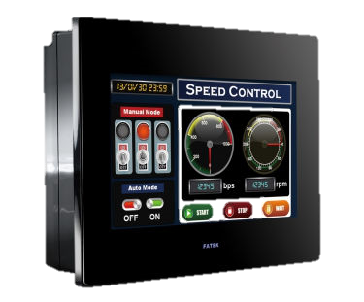
HMI řada P5
TFT LCD display
Kompaktní dotykový panel
Odolnost proti rušení
Možnost připojit PLC na zadní stranu
Intuitivní programování FvDesigner

Slide 3
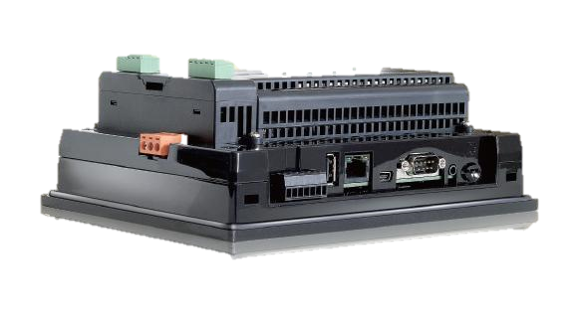
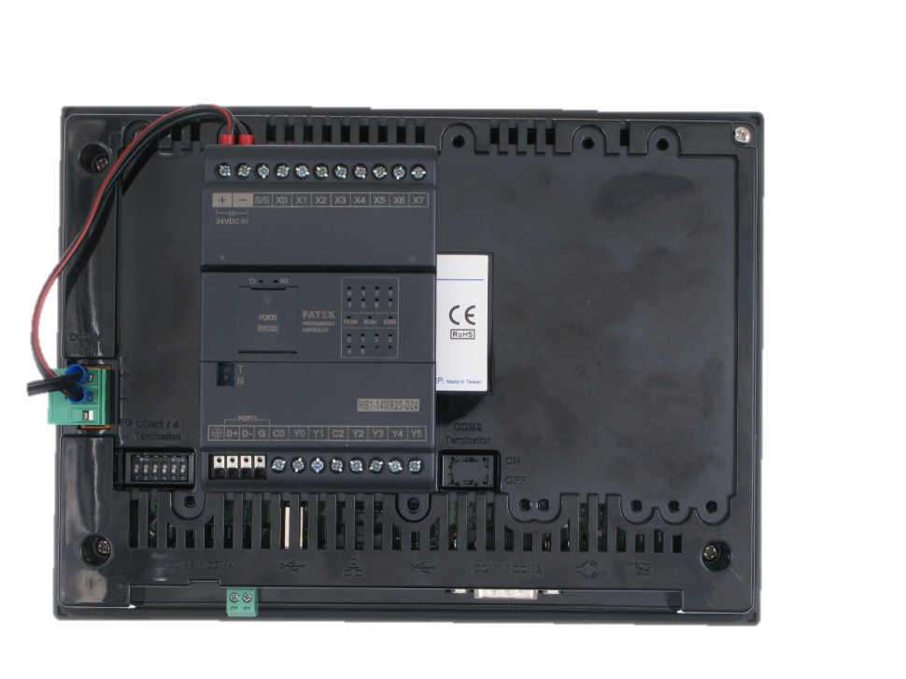
Vložitelné PLC
Úspora místa
Velká rychlost a spolehlivost komunikace

Slide 4
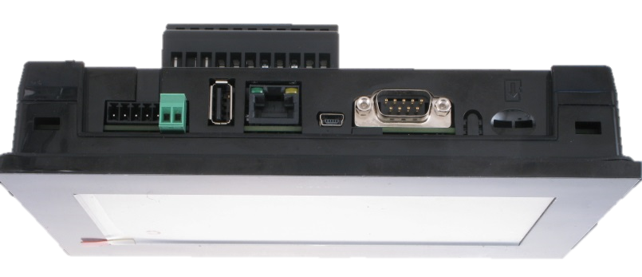
Komunikace
USB master
Ethernet
SD Card
RS422/485
USB slave
RS232

Slide 5

Komunikace
RS232
RS422/485 izolované
(mimo 4,3“)
HB port
LAN
USB host, USB device
microSD

Slide 6
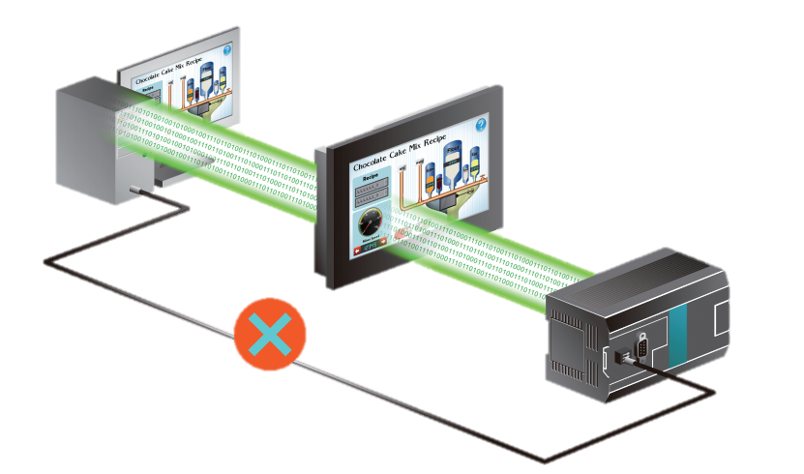
Pass Trough
Výměna SW v PLC
V místě instalace
Bez přímého spojení s PLC

Slide 7
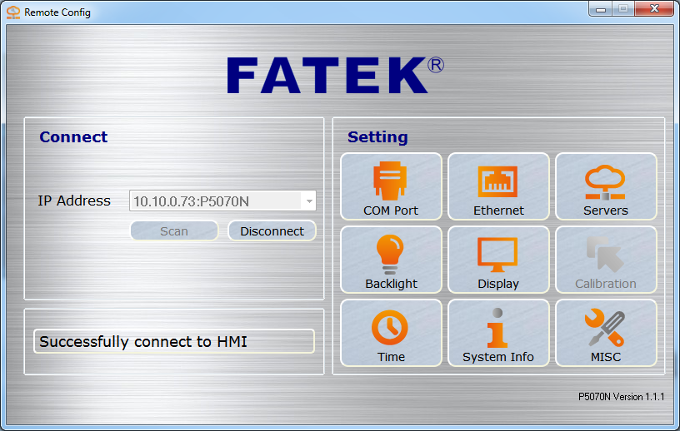
Vzdálená správa
Základní nastavení
Jako BIOS
Nastavení IP adresy
VNC, FTP
Pass Through Port
Otočení displaye
Datum a čas
Ukázka

Slide 8
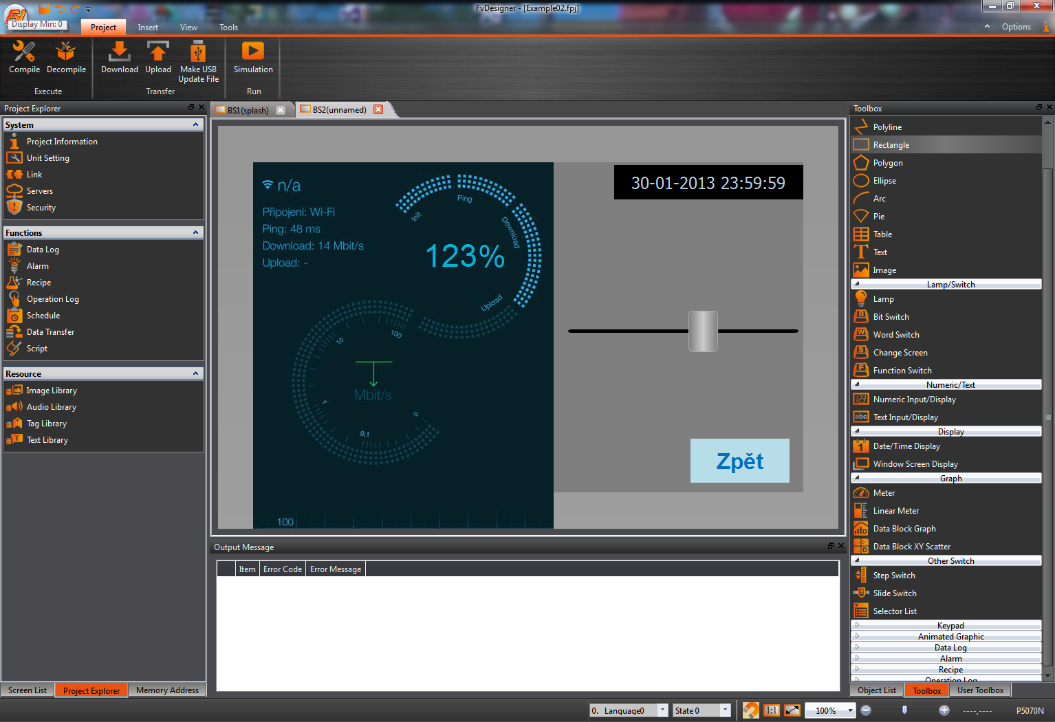
Programování
FvDesigner zdarma
Pohodlné programování obrazovek HMI
Tlačítka, zobrazení hodnot
Obrazovky
Jazyky
Makra

Slide 9
Programování

Slide 10
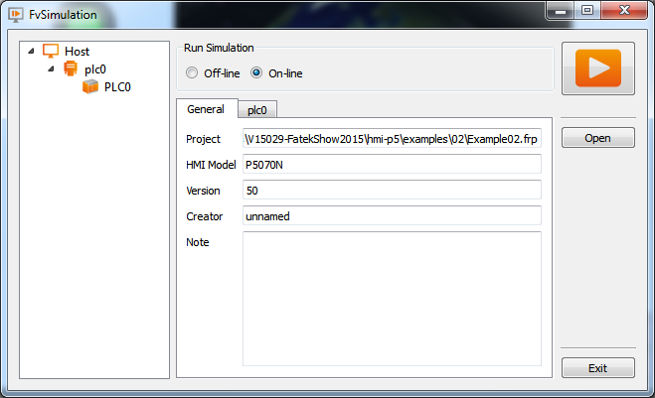
Postup vývoje
Návrh v FvDesigneru
Simulace
Nahrání do displaye

Slide 11
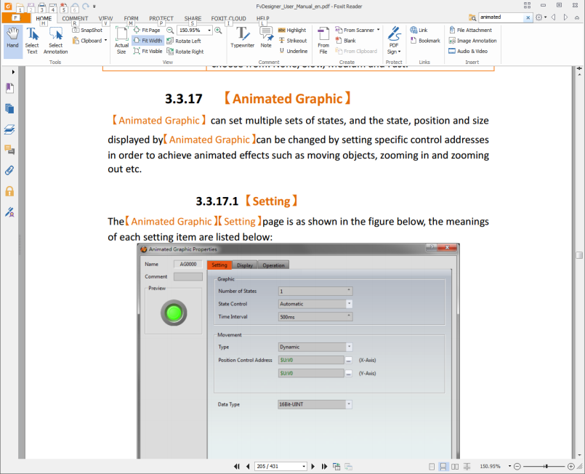
Nápověda
PDF soubor

Slide 12
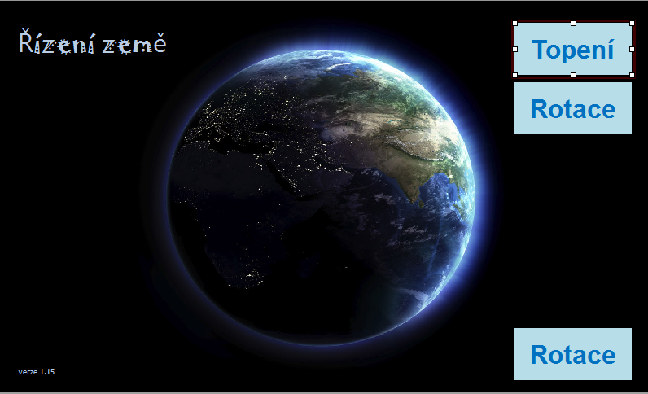
Příklad – Řízení země
Tlačítka
Přenos aplikace přes USB
User Toolbox

Slide 13
Poznámky
Doba startu
30 – 60 vteřin
Cena od 4200 Kč

Slide 14
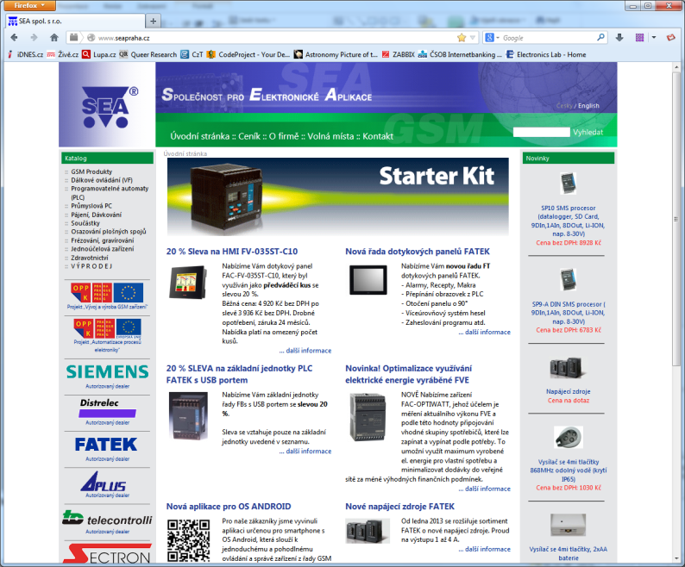
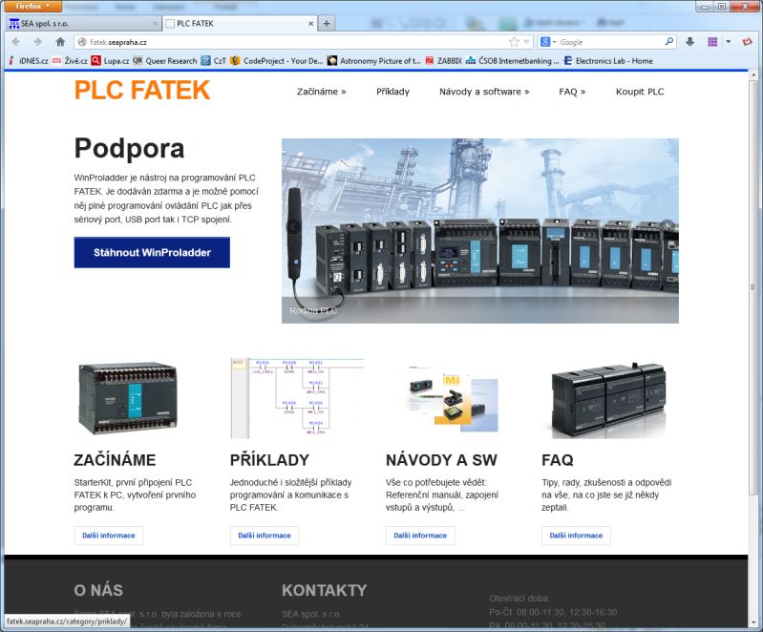
Děkuji za pozornost
www.seapraha.cz
fatek.seapraha.cz

